Slide 1
স্বাগতম

Slide 2
পরিচিতি
শিক্ষক পরিচিতি
মোঃ নজরুল ইসলাম
সহকারী শিক্ষক আইসিটি
কিসামত হারাটী ডি. এস. আই দাখিল মাদ্রাসা
মোবাইল নং- 01714559641
nazrul693105@gmail.com
পাঠ পরিচিতি
বিষয়ঃ আইসিটি
শ্রেণিঃনবম
অধ্যায়ঃ দ্বিতীয়
সময়ঃ 50 মিনিট
তারিখঃ11/01/2021

Slide 3
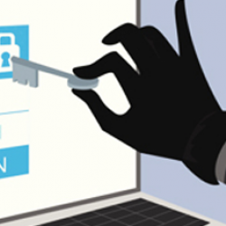
আমরা কয়েকটি ছবি দেখি…
ইন্টারনেট ব্যবহারে নিরাপদ থাকা।

Slide 4
আজকের পাঠ…
ওয়েবে নিরাপদ থাকা

Slide 5
শিখনফল
এই পাঠ শেষে শিক্ষার্থীরা…
১। ওয়েবসাইট ব্যবহারের ক্ষেত্রসমূহ বর্ণনা করতে পারবে।
২। সাধারণ সাইটে নিরাপদ থাকার পদ্ধতিগুলো বর্ণনা করতে পারবে।
৩। সতর্কতা মেনে সামাজিক যোগাযোগ ও অন্যান্য সাইট ব্যবহার করতে পারবে।

Slide 6
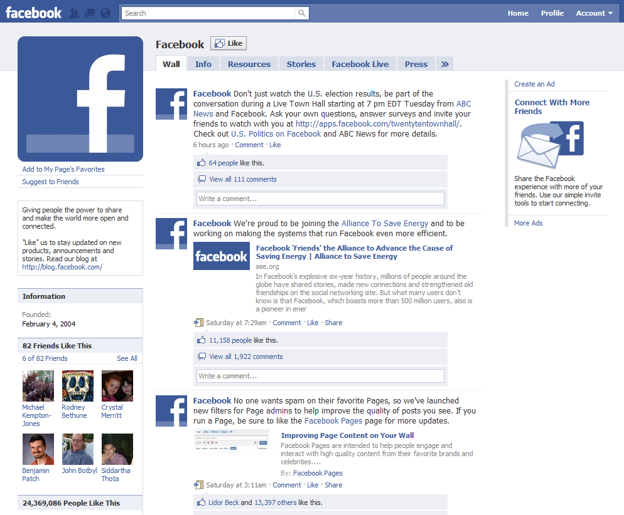
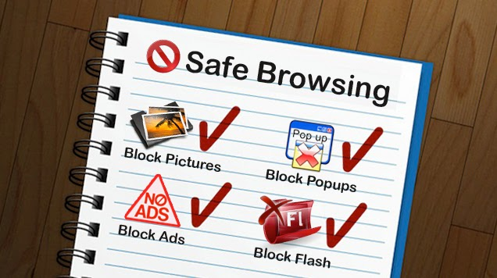
ওয়েবে নিরাপদ থাকা
অনলাইন ব্যবহারকারী যে সমস্ত ওয়েবসাইট বা সামাজিক যোগাযোগের মাধ্যমগুলো ব্যবহার করে সে সমস্ত সাইটগুলো অন্যের ক্ষতির হাত থেকে রক্ষা পাওয়ার জন্য যে ব্যবস্থা গ্রহন করে তাকে ওয়েবে নিরাপদ থাকা বুঝায়।

Slide 7
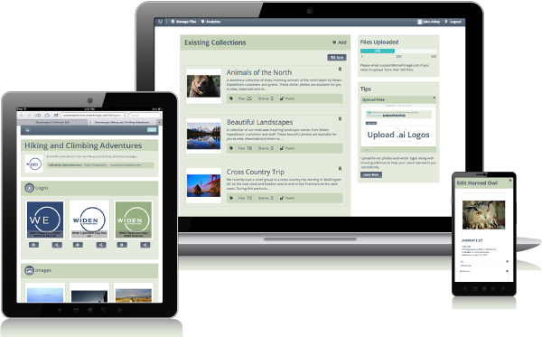
ওয়েবে নিরাপদ থাকার প্রয়োজনীয়তা
যখন কোনো কম্পিউটার বা মোবাইল ডিভাইস অনলাইনে যুক্ত থাকে তখন কী হয়?
তখন এর নিরাপত্তা ঝুঁকি তৈরি হয়।
প্রশ্ন- ঝুঁকি কমাতে কী গ্রহণ করা প্রয়োজন?
সতর্কতা এবং বিশেষ ব্যবস্থা গ্রহণ করা প্রয়োজন।

Slide 8
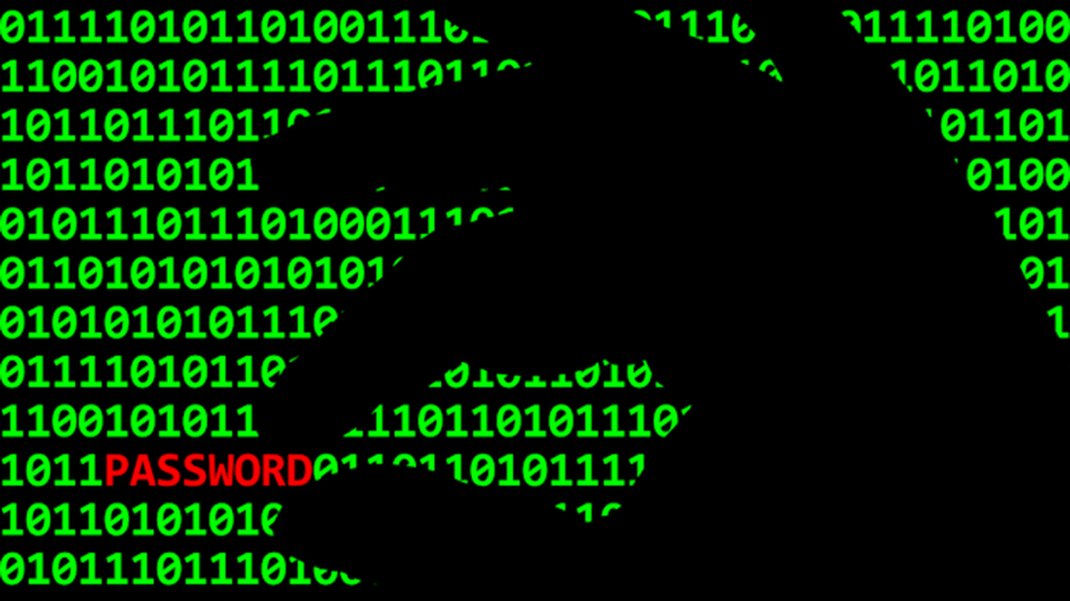
যদি সতর্কতা বা বিশেষ ব্যবস্থা
গ্রহণ না করা হয়?
তবে আমাদের ব্যবহৃত সাইটগুলোর একাউন্ট হ্যাক হতে পারে।

Slide 9
একাউন্ট হ্যাক হলে কী হতে পারে?
আমাদের অনেক প্রয়োজনীয় মেইল হারিয়ে যেতে পারে।

Slide 10
একক কাজ
কম্পিউটার বা মোবাইল ডিভাইস অনলাইনে যুক্ত থাকায় কী ধরণের সমস্যা হতে পারে তা উল্লেখ করে খাতায় লেখ।

Slide 11
ওয়েবে নিরাপদ থাকার উপায়
প্রশ্ন- কীভাবে ওয়েবে নিরাপদ থাকা যায় বলে তুমি মনে করো?
ওয়েবে নিরাপদ থাকা
সাধারণ ও ই-মেইল সাইট
সামাজিক যোগাযোগ সাইট

Slide 12
সাধারণ ও ই-মেইল সাইট
সহজ পাসওয়ার্ড ব্যবহার না করা।
নিয়মিত পাসওয়ার্ড পরিবর্তন করা।

Slide 13
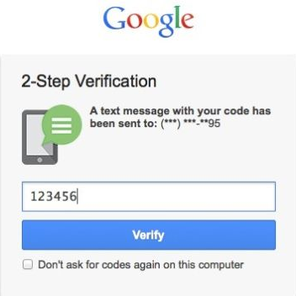
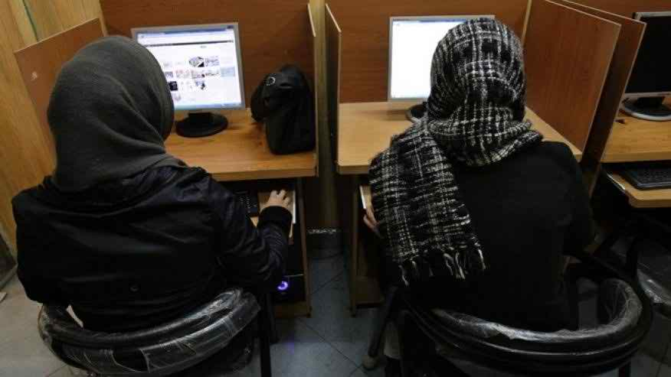
সাধারণ ও অন্যান্য সাইট
২-স্তর ভেরিফিকেশন ব্যবস্থা ব্যবহার করা।
সাইবার ক্যাফে কম্পিউটার ব্যবহার শেষে একাউন্ট থেকে লগ-আউট করা।

Slide 14
সামাজিক যোগাযোগ সাইট
কাউকে বন্ধু বানানোর আগে তার সম্পর্কে নিশ্চিত হওয়া।
খুবই ব্যক্তিগত ছবি ফেসবুকে প্রকাশ করা থেকে বিরত থাকা।

Slide 15
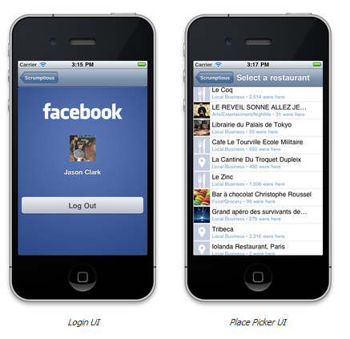
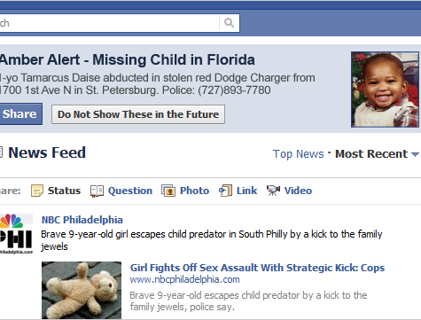
সামাজিক যোগাযোগ সাইট
মোবাইলে ফেসবুক ব্যবহারের পর লগ-আউট করা।
ফেসবুক এপ্লিকেশন ব্যবহারের অনুরোধ এলে নিশ্চিত হয়ে ক্লিক করা।

Slide 16
দলগত কাজ
কীভাবে সামাজিক যোগাযোগ সাইটে ব্যক্তিগত নিরাপত্তা নিশ্চিত করা যায়, তা বর্ণনা কর?

Slide 17
মূল্যায়ন
১.
ওয়েবে নিরাপদ থাকা বলতে কী বুঝায়?
২.
সাধারণ ও ই-মেইল সাইটে নিরাপত্তার প্রয়োজন কেন?
৩.
সাইবার ক্যাফে কম্পিউটার ব্যবহারের পর কী করা প্রয়োজন?
৪.
ওয়েবে নিরাপদ থাকার কয়টি সাইট বর্ণিত হয়েছে?

Slide 18
বাড়ির কাজ
তুমি বিভিন্ন প্রয়োজনে সাধারনত কী কী ধরণের ওয়েবসাইট ব্যবহার কর তার একটা তালিকা তৈরি করে আনবে।

Slide 19
ধন্যবাদ

